Slide 1
SI.RAM – Sistema de Informação para Reações Adversas a Medicamentos
Projeto realizado por:
Guilherme Barreiro – 8220849
Carlos Barbosa – 8210417 André Ribeiro – 8210421
Daykise Vaz – 8230593
Docentes:
Carla Pereira
Álvaro Albuquerque

Slide 2

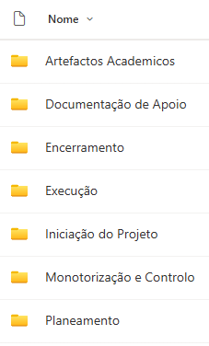
PMIS

Slide 3
Termo de abertura
Início formal do projeto
Definição de objetivos e marcos principais
Orçamento: 240.000 €
Prazo: 9 meses
Cliente: ULS de Matosinhos
Projeto: SI.RAM – sistema de farmacovigilância
Principais restrições identificadas

Slide 4
Kick-off
Reunião inicial do projeto
Apresentação dos objetivos e do plano
Alinhamento com stakeholders
Simulação realizada a 4 de abril
Distribuição de papéis na equipa
Integração com o INFARMED como prioridade
Definição de expetativas e organização inicial

Slide 5
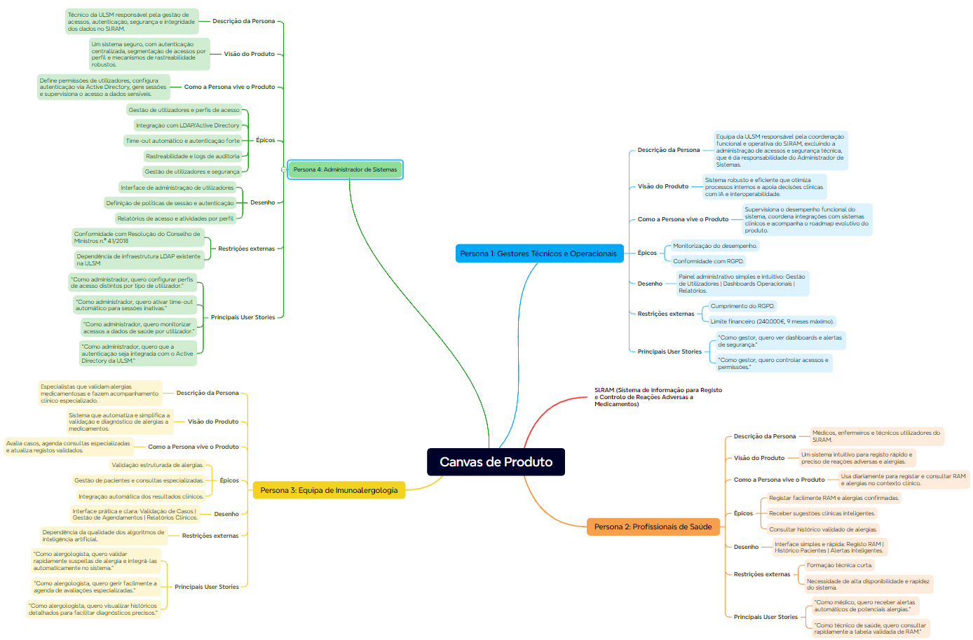
Canvas do produto

Slide 6
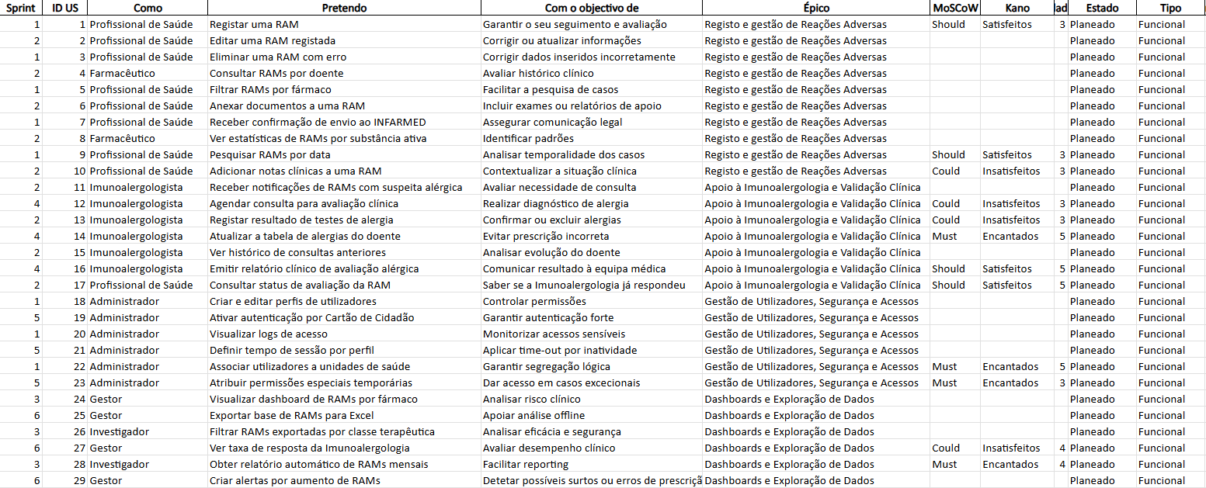
WBS-Backlog – User Stories

Slide 7
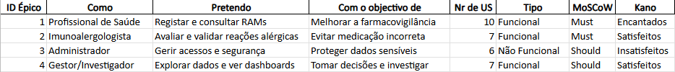
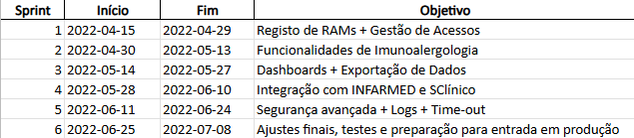
WBS-Backlog – Épicos e Sprints

Slide 8
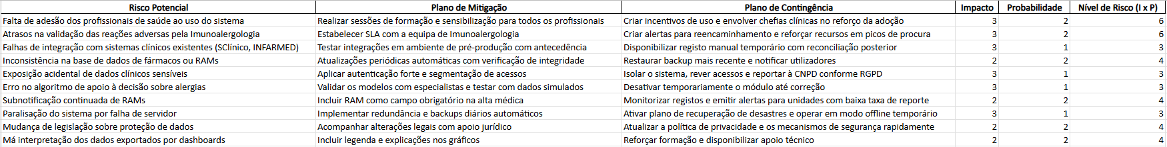
Gestão de Riscos
Avaliação de impacto e probabilidade
Planos de mitigação e contingência
Exemplo: Falta de adesão dos profissionais de saúde
Mitigação: Formação + dashboards acessíveis
Contingência: Envolvimento dos chefes de serviço
Gestão de riscos como processo contínuo e estratégico
Identificação de 10 riscos principais

Slide 9
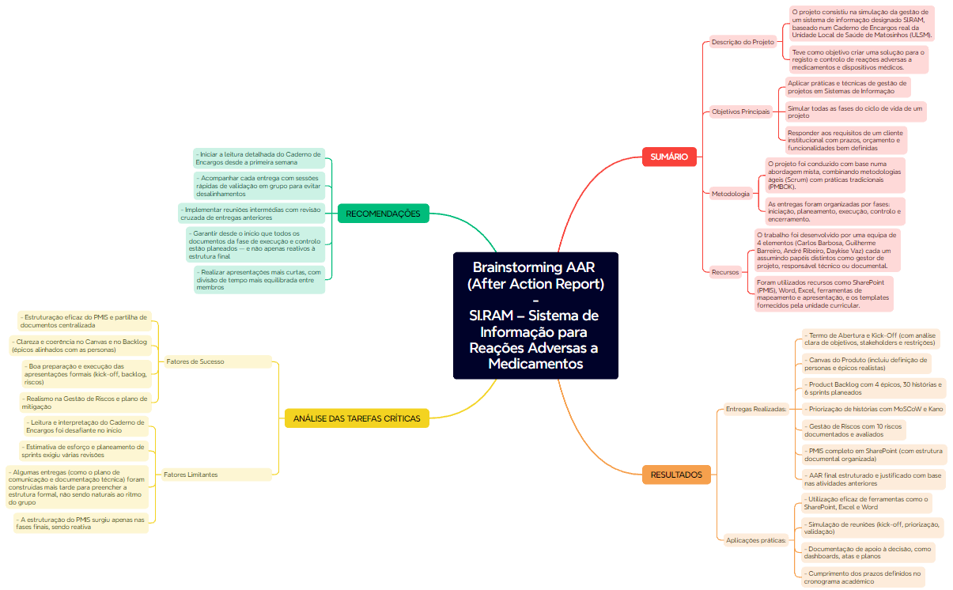
Lições aprendidas

Slide 10

Conclusão
Aplicação prática dos conceitos da UC
Simulação completa das fases do projeto
Entrega de todos os documentos exigidos

